Slide 1


РЕПУБЛИКА БЪЛГАРИЯ
Национален статистически институт
МЕЖДУНАРОДЕН КОНКУРС
ЗА СТАТИСТИЧЕСКИ
ПЛАКАТ 2020 - 2021
Здравка Бобева
Десислава Манчева
Национален статистически институт
competition@nsi.bg

Slide 2
РЕПУБЛИКА БЪЛГАРИЯ
Национален статистически институт
МЕЖДУНАРОДЕН КОНКУРС
ЗА СТАТИСТИЧЕСКИ ПЛАКАТ 2020 - 2021
Цели на конкурса:
Да се подобрят способностите на учениците да описват средата, в която живеят, с помощта на статистиката и да използват статистическите данни ежедневно като инструмент за изучаване на живота.
Защо плакат:
Участието в конкурса за плакати ще насърчи учениците:
да работят в екип
да изследват реални въпроси, които ги вълнуват, като използват статистически данни
да използват своите математически и графически умения
да интерпретират статистически резултати
да развиват писмени комуникационни умения.

Slide 3
РЕПУБЛИКА БЪЛГАРИЯ
Национален статистически институт
МЕЖДУНАРОДЕН КОНКУРС
ЗА СТАТИСТИЧЕСКИ
ПЛАКАТ 2020 - 2021
Три категории:
Категория 1: ученици до IХ клас
Категория 2: ученици до ХII клас
Категория 3: студенти в университет/колеж
Национален кръг
  Регистрация
  Зададена тема
  Предаване на плакатите
Международен кръг
  Оценяване на първенците от всички страни
  Награждаване на победителите в трите категории на 63-рия световен статистически конгрес в Хага, Нидерландия, 11 - 16.07.2021 г.

Slide 4
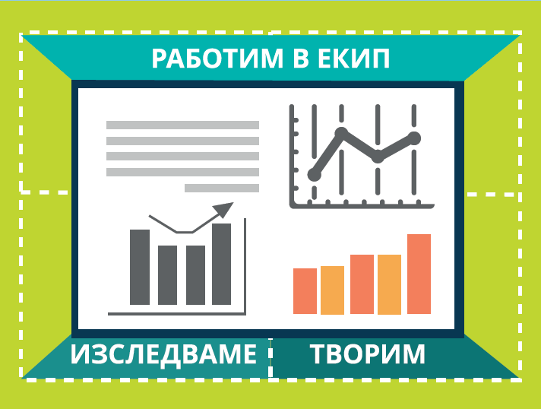
РЕПУБЛИКА БЪЛГАРИЯ
Национален статистически институт
Списък на дейностите, които трябва да се осъществят:
Регистриране на отборите във формата за регистрация на сайта на конкурса до 31 октомври 2020 г.
Запознаване на участниците с насоките за изготвяне на статистически плакат
Осигуряване на възможност на участниците да работят по създаването на плакати в училище и/или като домашна работа
Изпращане на плаката/ите (само един плакат за всяка категория) на координатора за България на имейл poster_competition@nsi.bg или по традиционна поща в НСИ на адрес: ул. „Панайот Волов“ №2, гр. София, ПК 1038
Подготвяне на отделно приложение с информация за участниците (изпраща се заедно с плаката!)
Плакатът е АНОНИМЕН - на него не трябва да присъстват имената на участниците или учебната институция!

Slide 5
Анализ на резултатите
РЕПУБЛИКА БЪЛГАРИЯ
Национален статистически институт
Общо регистрирани отбори – 94
Изпратени плакати - 57
60.64% от записалите се участваха

Slide 6
РЕПУБЛИКА БЪЛГАРИЯ
Национален статистически институт
Най-активни бяха учениците от Бургас и Варна,
следвани от Пловдив и Добрич

Slide 7
РЕПУБЛИКА БЪЛГАРИЯ
Национален статистически институт
Победители
Категория 1:
1-во място: плакат „Лешоядите и младите хора днес“, отбор МИШЕЛ - СУ „Козма Тричков“,
гр. Враца,
2-ро място: плакат „Замърсяването в малкия и големия град“, отбор Girls Power -
СУ „Васил Левски“, гр. Троян
3-то място: плакат „Въздухът, който дишаме“, отбор Lionza - МГ „Д-р Петър Берон“, гр. Варна
Категория 2:
1-во място: плакат „Заобикалящата ни околна среда - Какво мога да направя, за да живея в един по-чист свят?“, отбор Sacramentum - ПМГ „Акад. С. Корольов“, гр. Благоевград
2-ро място: плакат „Waste sorting - A bit more responsible for a much better future“,
отбор Тодор Рачински - ПГЗ "Тодор Рачински", гр. Генерал Тошево
3-то място: плакат „Personal Social Responsibility“, отбор MEDA - ЧПГТП „Райко Цончев“, гр. Добрич
Категория 3:
1-во място: плакат „To Bee or not to Bee?“, отбор FiveStats - УНСС, гр. София
2-ро място: плакат „The new plague of the 21st century: SUGAR“, отбор Пчели - УНСС, гр. София
3-то място: плакат „Global Warming and Polar bears“, отбор Chaos, РУ „Ангел Кънчев", гр. Русе

Slide 8
РЕПУБЛИКА БЪЛГАРИЯ
Национален статистически институт
11-16 юли 2020/2021 г., Хага
Трето място в категория 1: Отбор: „Мишел“ гр. Враца
Първо място в категория 2: Отбор:“Sacrementum“ гр. Благоевград

Slide 9
РЕПУБЛИКА БЪЛГАРИЯ
Национален статистически институт
Награди:
Първо място в трите категории в националния кръг - 200 лв. за ментора и за всеки участник.
Второ място в трите категории в националния кръг - 150 лв. за ментора и за всеки участник.
Трето място в трите категории в националния кръг - 100 лв. за ментора и за всеки участник.
Допълнителни награди - статистически публикации и рекламни материали за добре представили се отбори.
Всички участници ще получат грамоти.

Slide 10
РЕПУБЛИКА БЪЛГАРИЯ
Национален статистически институт
Допълнителна информация може да намерите на сайта на състезанието: https://www.nsi.bg/islp2021/islp.htm

